Slide 1

జీవిత ప్రధానం
కనుగొనడం - గొప్ప శిక్షణ యొక్క హృదయం కనుగొనడంకనుగొనడ
పాల్ J. బక్నెల్

Slide 2
జీవిత ప్రధానం
జీవిత మూలం
జీవిత మూలము మరి నీవు
జీవిత మూలము మరి జీవిత ప్రధానం
జీవిత మూలము మరి జీవిత శిక్షణ

Slide 3
జీవిత ప్రధానం
జీవిత మూలం
#1
జీవిత మూలం

Slide 4

మహిమాన్వితమైన మందిరము
కానీ ఎందుకు?
చర్చి బలహీనంగా ఉంది
దేవుని ప్రజలు అనేక సమస్యలను ఎదుర్కొంటారు
నేలపై గాలిపటం లేదా గాలి లేని బెలూన్ వంటిది
ఓటమి స్ఫూర్తి గాలిలో ఉంది.
దేవుడు మనల్ని పిలిచిన చోటుకి మనం ఎలా చేరుకోవచ్చు?

Slide 5

జీవితానికి మూలం
ఒక సక్సక్ స్టోరీ
కానీ చర్చి విఫలమవుతోంది
దేవుని ప్రజలు అనైతికతలో పడిపోతున్నారు
నేలపై గాలిపటం లేదా గాలి లేని బెలూన్ వంటిది
ఓటమి స్ఫూర్తి గాలిలో ఉంది.
దేవుడు మనలను పిలిచిన చోటుకి మనం ఎలా చేరుకోవచ్చు?

Slide 6
ఏమి చేయవచ్చు?
లేఖనములకు తిరిగి వెళ్ళు
“అయితే ఈ విషయాలకు మనం ఏమి చెప్పాలి? దేవుడు మన పక్షాన ఉంటే, మనకు వ్యతిరేకంగా ఎవరున్నారు? (రోమన్లు ​​8:31)
ఇది చీకటి కాలంలో కాదు, మేము దేవుని చూస్తాము. అద్భుతమైన జోక్యం? అబ్రామ్, డేవిడ్, మొదలైనవి.
దేవుని కథలు మరియు అద్భుతాలు ఆశను తిరిగి తెస్తాయి.
“మరియు స్థిరంగా నిలబడటానికి ప్రతిదీ చేసాడు” (Eph 6:13)
Notes:
God’s calling of Abram reminds of God’s great purposes, but how we need to call on Him today!

Slide 7
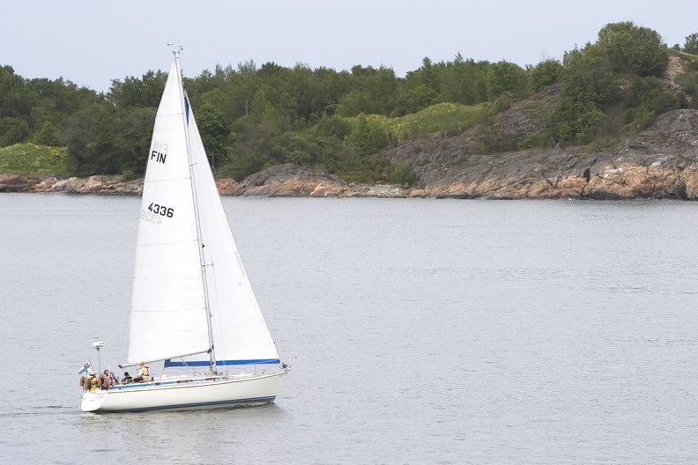
The Flow
ప్రవాహం
ఒక శక్తి
ఒక దిశ
ఓ బలము
దేవుని జీవాన్ని ఇచ్చే ఆధ్యాత్మిక ఉనికి

Slide 8

మన చాలా గొప్ప ప్రమాదం
భగవంతుడు మనలను దిగువకు తన వైపుకు లాగుతున్నాడు
తనంత శక్తివంతమైనది ఏదీ లేదు
పడవను పక్కకు లాగి బయటికి రావద్దు!
ఏదీ మనల్ని సవాలు చేయదు!
నిశ్చలంగా నిలబడి ప్రభువు యొక్క మోక్షాన్ని చూడండి!

Slide 9

మిషన్లు
(బాహ్య విస్తరణ)
ఆధ్యాత్మిక జీవితం (అంతర్గత పరివర్తన)

Slide 10
సారాంశం
యుద్ధం గెలిచింది. యేసు మేల్కొనెను! దేవుడు గెలిచాడు.
దేవుని శక్తిని నిరంతరం స్మరించుకోండి మరియు ఆయనపై నమ్మకం ఉంచండి.
జోసెఫ్, డేనియల్, జీసస్ వంటి గా మనల్ని శక్తివంతం చేయాలని ప్రభువు కోరుకుంటున్నాడు, తద్వారా మనం కూడా వారిలాగే సన్నిహితంగా ఉండగలం.
Notes:
➡ Are you spiritually wounded? In what areas do you sense defeat?
➡ List the ones that come first to your mind.
➡ If you stepped out of your boat, confess and get back in now!
➡ Commit yourself to stay with Him no matter how rough it gets.

Slide 11
జీవితం - ప్రాముఖ్యత
జీవిత మూలము
#2
దృష్టికోణం - లెక్కలు

Slide 12
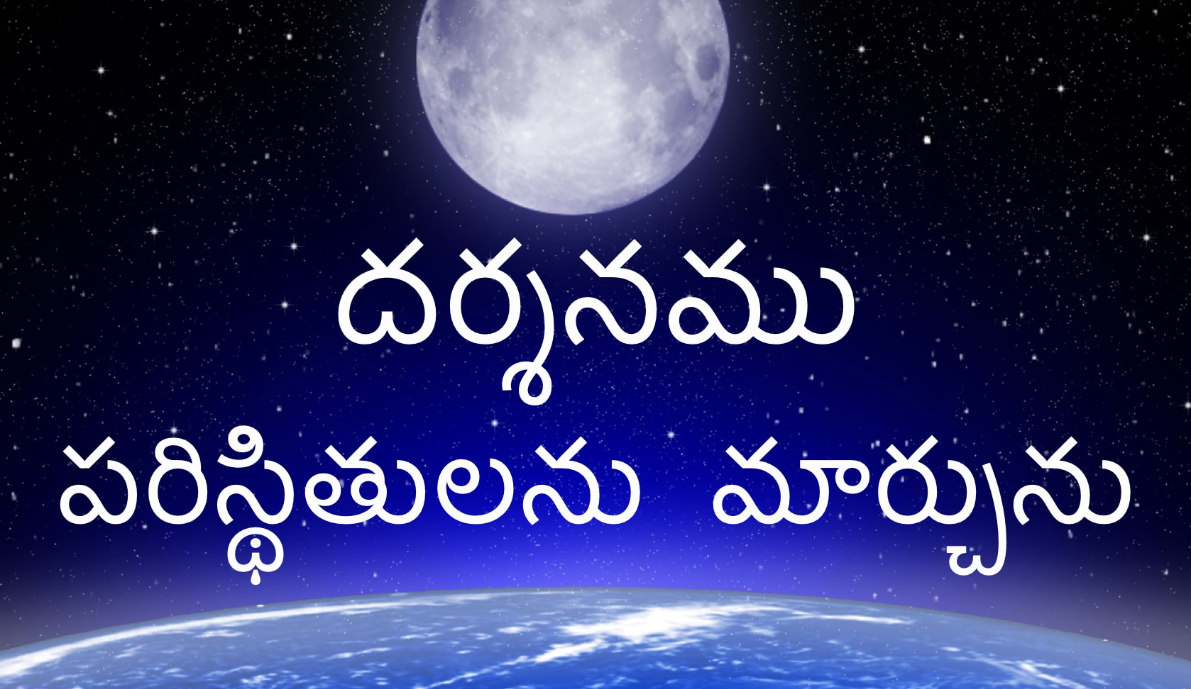
దృక్కోణ గణనలు
దృక్పథం మనం ఆలోచించే విధానాన్ని రూపొందిస్తుంది, జీవితంలోని కష్టాలను చేరుకుంటుంది మరియు సమస్యలను పరిష్కరించడానికి ప్రయత్నిస్తుంది.
బాధించవచ్చు లేదా సహాయం చేయవచ్చు
అంతరిక్షం నుండి భూమిని చూడటం చాలా భిన్నంగా ఉంటుంది!
తప్పుడు దృక్కోణాలు మరింత బాధను అందిస్తాయి!
అప్పుడు యేసు వైపు తిరగండి.

Slide 13

ముఖ్యమైన ఎంపికలు చేయడం
బలహీనమైన చర్చి మరియు భక్తిహీనమైన ప్రవర్తనలు క్రీస్తుపై మనకున్న విశ్వాసాన్ని వెల్లడిస్తాయి.
ఆధునిక సాంకేతిక పరిజ్ఞానం ద్వారా ప్రపంచం హృదయాన్ని మరియు ఇంటిని ఆక్రమిస్తోంది.
మన చర్చి మరియు ఇంటికి చెడును ఆహ్వానించారా?
బలహీనమైన చర్చి యొక్క సాక్ష్యం మీరు చూశారా?

Slide 14
ముఖ్యమైన ఎంపికలు చేయడం
చర్చి అంతర్యుద్ధం సమయంలో ఒక దేశం లాంటిది. మన పిల్లలు పోరాడటం నేర్చుకోవాలి. ప్రతి వ్యక్తి లెక్కించబడుతుందిచర్చి అంతర్యుద్ధం సమయంలో ఒక దేశం లాంటిది. మన పిల్లలు పోరాడటం నేర్చుకోవాలి. ప్రతీ వ్యక్తీ లె క్కిన్ చ్ హబడతాడు!
అనైతికత యొక్క ఈ విప్లవం ప్రపంచాన్ని పునర్నిర్మిస్తోంది. (“గేమింగ్”, “వయోజన సైట్‌లు”)
విశ్వాసులు నిరూపించబడని సైనికుల వలె ఉన్నారు, దేవుని వాక్యాన్ని ఎలా నిర్వహించాలో తెలియదు.

Slide 15
మార్పు వస్తోంది
మార్పు రావాలి. ఇది వస్తుంది, కానీ ఆశాజనక ప్రపంచానికి
బానిసత్వం ద్వారా కాదు (ఉదా. న్యాయమూర్తులు హెచ్చరిక కోసం).
మనం సత్యాన్ని గ్రహించి విజయం వైపు పయనించాలి!
గెలవడానికి దేవుని వాక్యం సరిపోతుంది.
మనకు మతపరమైన ఆలోచన కంటే బైబిల్ మనస్తత్వం అవసరం.
“దేవుని ప్రతి మాట పరీక్షించబడును; ఆయనను ఆశ్రయించువారికి ఆయన రక్షణ కవచము” (సామెతలు 30:5).

Slide 16
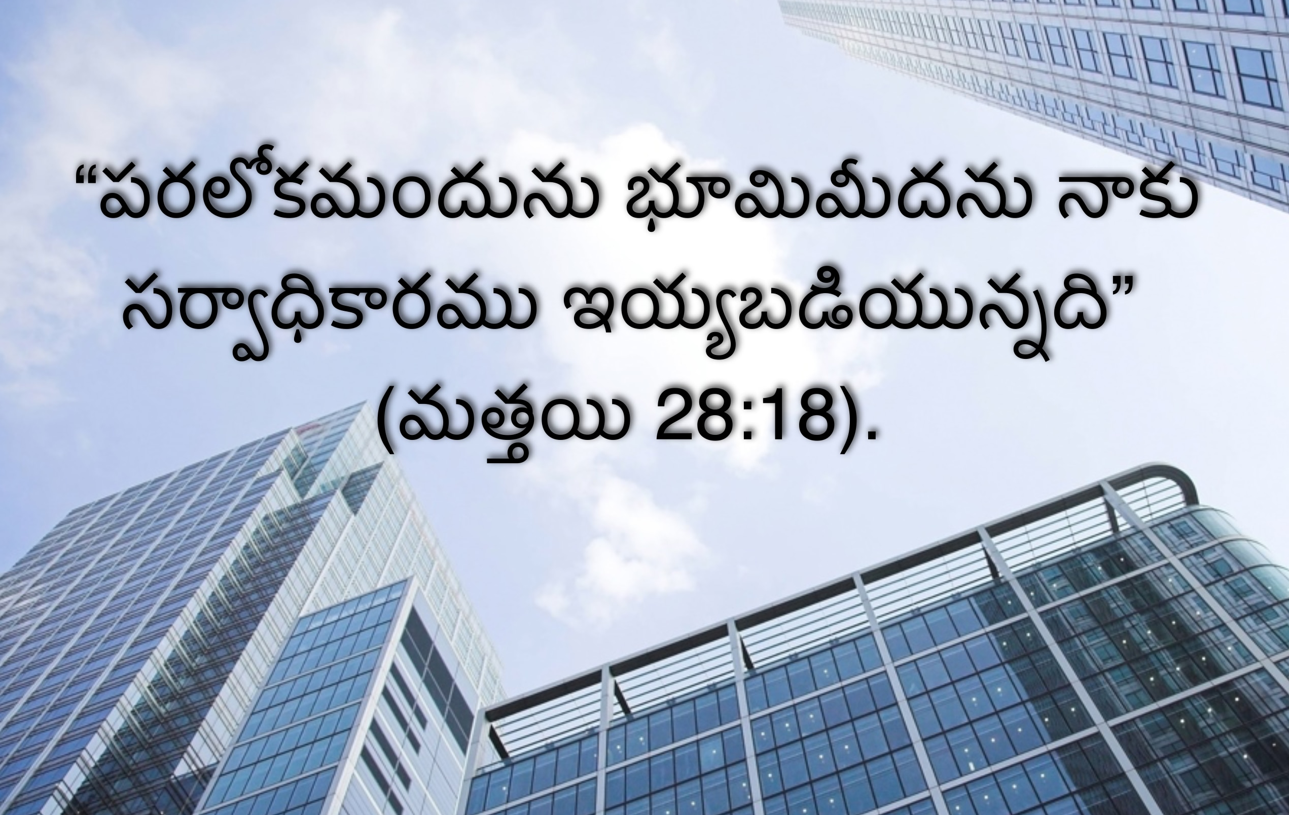
దేవుని దృక్కోణాలు
మనకు దేవుని దృక్పథం అవసరం
మనం ఏమి చూస్తాము?
దేవుడు ఏమి చూస్తాడు?
మనకు కావాల్సినవన్నీ ఉన్నాయని దేవుడు చెప్పాడు.
మరియు వారు ఆయనను చూసినప్పుడు, వారు ఆయనను ఆరాధించారు; కానీ కొన్ని సందేహాలు ఉన్నాయి. మరియు యేసు వచ్చి వారితో ఇలా అన్నాడు, "పరలోకంలో మరియు భూమిపై నాకు సర్వాధికారాలు ఇవ్వబడ్డాయి" (మత్తయి 28:16-17).

Slide 17
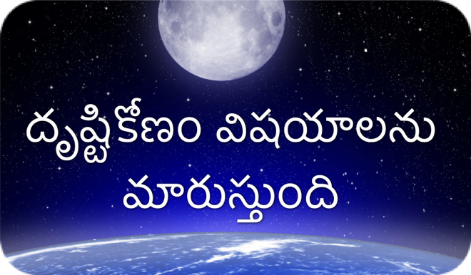
సారాంశం
మన మనస్సులు మరియు జీవితాలపై ప్రపంచం యొక్క పెరుగుతున్న ప్రభావం కారణంగా ప్రపంచవ్యాప్తంగా ఉన్న చర్చి ప్రమాదకరమైన స్థితిలో ఉంది.
మన మనస్సులు మరియు జీవితాలపై ప్రపంచం యొక్క పెరుగుతున్న ప్రభావం కారణంగా ప్రపంచవ్యాప్తంగా ఉన్న చర్చి ప్రమాదకరమైన స్థితిలో ఉంది.
చర్చి దాని పాత చర్మాలను విడిచిపెట్టి, దానిని స్వీకరించడానికి అవకాశం ఉన్న భూమిలో ఉంది
దృక్పథం విషయాలను మారుస్తుంది
Notes:
➡ Do you think the church, having the truth of God along with His promises and presence, can overcome that which threatens the church?
➡ Or do you, like the disciples of old, have some doubt? If so, what do you doubt?
➡ Think specifically about your circumstances; mark the places you see victory as well as defeat.

Slide 18
జీవితం-ప్రధానం
జీవిత మూలం
#3
మార్పులు రావాలి

Slide 19
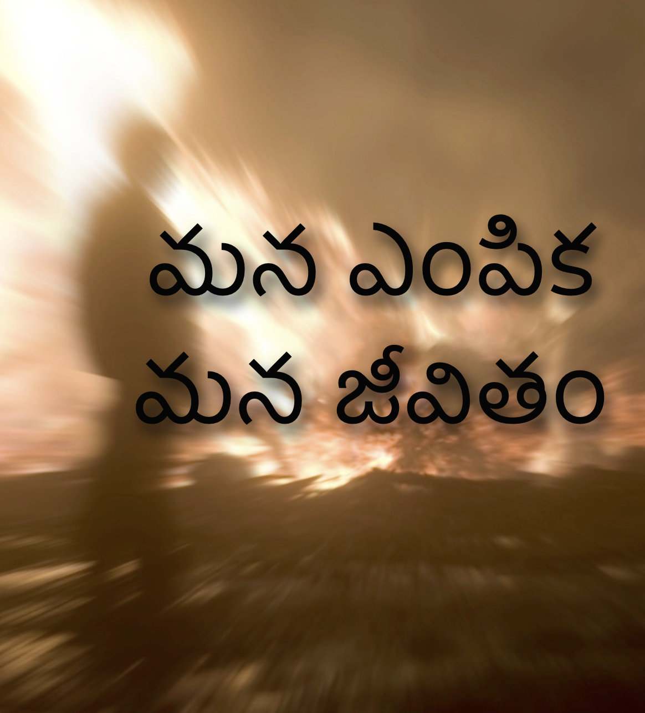
మార్పులు రావాలి
మనం మార్పును వ్యతిరేకిస్తాము.
కానీ చర్చిపై సవాళ్లు మనల్ని మార్చమని బలవంతం చేస్తాయి.
ఎదగండి లేదా చనిపోండి! (ఉదా. ప్రామిస్ ల్యాండ్)
విజయం సాధించండి లేదా ఓటమిని చవిచూడండి. ఇవి మా రెండు ఎంపికలు.

Slide 20
దేవుని దాచిన భాగస్వామ్యం
ప్రారంభ చర్చి చాలా చీమలు ఇష్టపడ్డారు, ప్రతి దిశలో నడుస్తున్న గురించి చెల్లాచెదురుగా ఉంది.
"కాబట్టి స్తెఫనుకు సంబంధించి జరిగిన హింస కారణంగా చెల్లాచెదురైన వారు..." (అపొస్తలుల కార్యములు 11:19)
“ఇప్పుడు యాంట్, ఐయోక్, హెచ్, చర్చిలో ఉన్నారు ... వారు పరిచర్య చేస్తున్నప్పుడు ...” (చట్టాలు 13: 1-3).

Slide 21
గుర్తించండి అంతర్లీన సమస్య
సమాచారం యొక్క ఉప్పెన మమ్మల్ని తాకింది!
అయితే, ఏదీ నిజంగా మారలేదు.
మీకు ఎన్ని సంతోషకరమైన వివాహాల గురించి తెలుసు?
దేవుని ఆత్మ, కానీ తరువాతి ఎందుకు గట్టిపడతాయి?
దేవుని ప్రజలకు సువార్తను అన
దేవుని ప్రజలకు సువార్తను అనుసంధానించడానికి మార్గం లేనందున సమస్య శాశ్వతంగా ఉంది.

Slide 22
తిరిగి ఇంటి మార్గం
పశ్చాత్తాపం దేవునికి తిరిగి వెళ్ళే మార్గం.
"కాబట్టి పశ్చాత్తాపపడి తిరిగి రండి, తద్వారా మీ పాపాలు తుడిచివేయబడతాయి, తద్వారా ప్రభువు సన్నిధి నుండి ఉపశమనం కలిగించే సమయాలు వస్తాయి" (అపొస్తలుల కార్యములు 3:19).
మేల్కొలుపులు (పెద్ద పునరుజ్జీవనం) అనేక హృదయాలలో జరుగుతున్న నిజమైన పశ్చాత్తాపం కారణంగా ఉన్నాయి.
సొలొమోను త్యాగం చేసి వినయంగా ప్రార్థించాడు.
"నా ప్రజలు... తమను తాము వినయము చేసుకొని ప్రార్థించి, నా ముఖమును వెదకి, వారి దుష్టమార్గములను విడిచిపెట్టినట్లయితే, నేను పరలోకమునుండి విని, వారి పాపమును క్షమించి, వారి దేశమును స్వస్థపరచెదను" (2 దినవృత్తాంతములు 7:13-14) .

Slide 23

దేవుని పరిష్కారాలు
మనం ప్రభువు దగ్గరకు వస్తే, చర్చి తన వెలుగుతో ప్రపంచంలోని చీకటిని ఎలా శక్తివంతంగా ఎదుర్కోగలదో ఆయన మనకు చూపిస్తాడు.
ఇశ్రాయేలు బలిపీఠం వైపు తిరిగితే, దేవుడు విని స్వస్థపరుస్తాడు.
ప్రభువు స్వర్గంలో కూర్చుని తన శత్రువులను చూసి నవ్వుతాడు (కీర్తన 2).

Slide 24
సారాంశం
దేవుని ప్రజలు తమ పాత దృక్కోణాల నుండి బయటపడి, ఆయన మహిమాన్వితమైన సత్యాల శక్తిని మళ్లీ కనుగొనేలా వారిని బలవంతం చేసేందుకు చర్చిపై దాడులను దేవుడు ఉపయోగిస్తాడు.
ఎదుర్కొనే నిజమైన సమస్య మందిరం నందు నమ్మకం
మంచి కోసం మార్పు దేవునికి తిరిగి రావడం, మన హృదయాలను వినయం చేయడం మరియు మన పాపాలను ఒప్పుకోవడం ద్వారా ప్రారంభమవుతుంది. వైఫల్యానికి ఎటువంటి చర్య డిఫాల్ట్ కాదు.

Slide 25

మార్పులు రావాలి
అప్లికేషన్
➡ మీ సంస్కృతిలో లేదా జీవితాల్లో పని చేసే దేవుని శక్తి గురించి మీకు సందేహం ఉందా?
➡ విషయాలు జరిగే విధంగా దానిని అంగీకరించాలా?
➡ నెహెమ్యా లాగా, రండి
➡ నెహెమ్యా వలె, మీ హృదయం మరియు కంటి పాపాల కోసం మాత్రమే కాకుండా, దేవుని ప్రజల కోసం కూడా దేవుని బలిపీఠం వద్దకు రండి.

Slide 26
జీవిత మూలము
#1 జీవితానికి మూలం
#2 దృక్కోణ గణనలు
#3 మార్పులు రావాలి

